Slide 1
Вас приветствует
подготовительная группа
«Рябинка»
Девиз группы:
“Мы веселые Рябинки, Вместе мы как на картинке, Гроздью дружною живем И играем, и поем!»
Давайте знакомиться

Slide 2
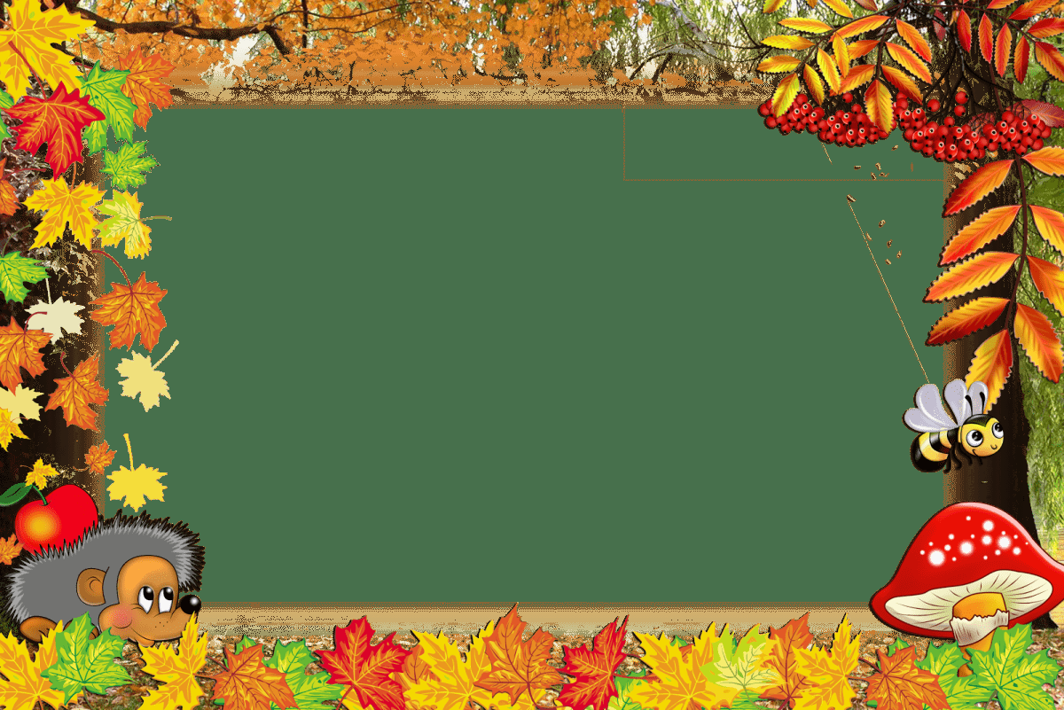
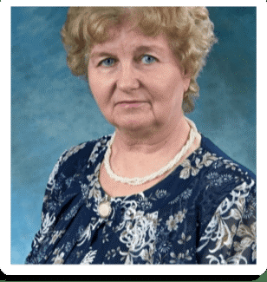
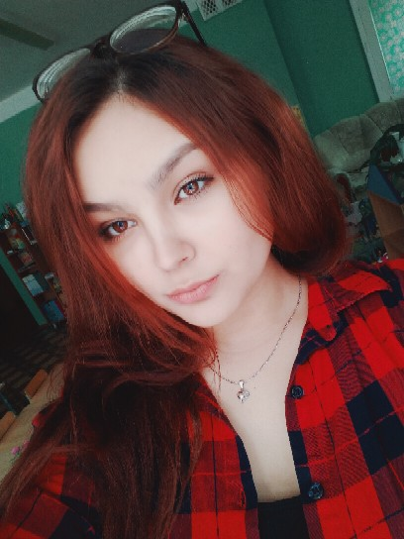
Воспитатель :
Максимова
Раиса Иосифовна
Воспитатель :
Михайлова
Виктория Андреевна
Музыкальный руководитель: Вичкуткина Валентина Ильинична.
Инструктор по ФИЗО: Сиротина Надежда Николаевна
Помощник воспитателя: Погодина Ирина Вячеславовна

Slide 3
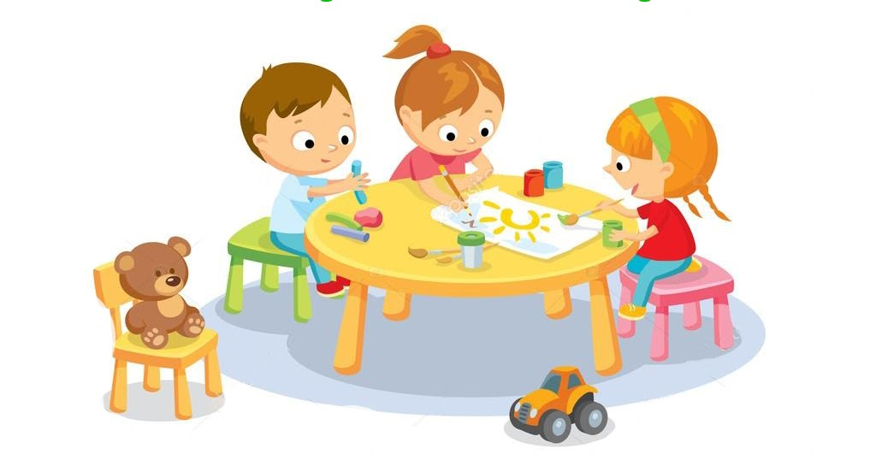
Расписание занятий
День недели | Время | Занятия
Понедельник | 9.00-9.30 9.40-10.10 10.20-10.50 | Ознакомление с окружающим Рисование Физкультура
Вторник | 9.00-9.30 9.40-10.10 10.20-10.50 | Математика Музыкальное Аппликация/ручной труд
Среда | 9.00-9.30 9.40-10.10 | Развитие речи «мы играем в экономику» Физкультура на прогулке
Четверг | 9.00-9.30 9.40-10.10 12.00-12.30 | Подготовка к грамоте Изо Физкультура
Пятница | 9.00-9.30 9.40-10.10 10.20-10.50 | Ознакомление с природой Ознакомление с художественной литературой Музыкальное

Slide 4
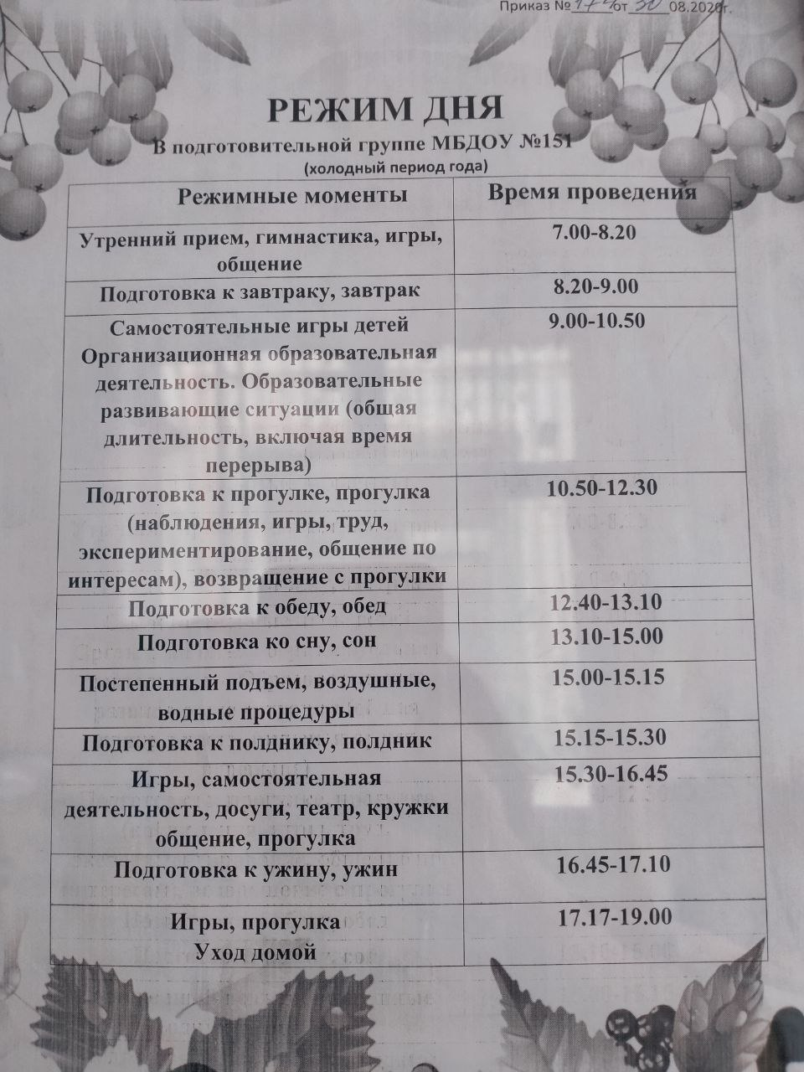

Slide 5
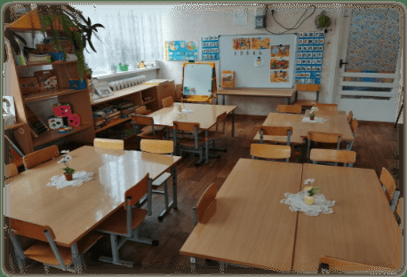
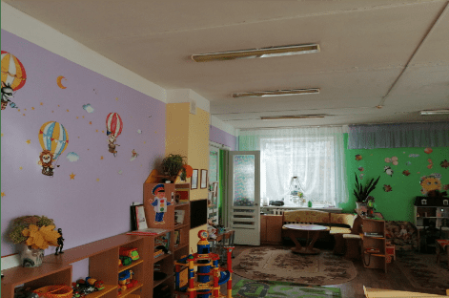
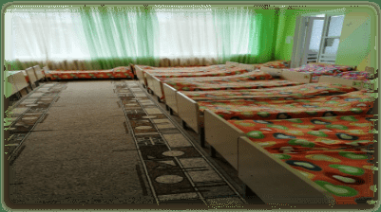

Slide 6
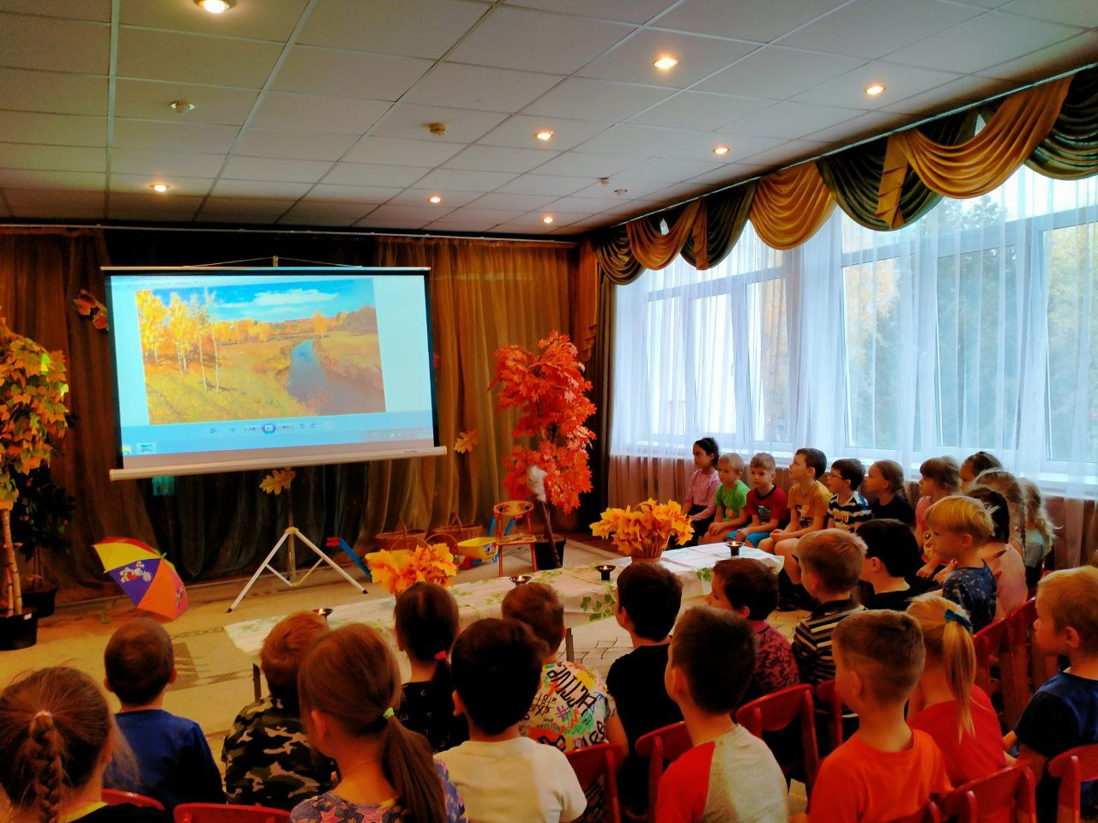
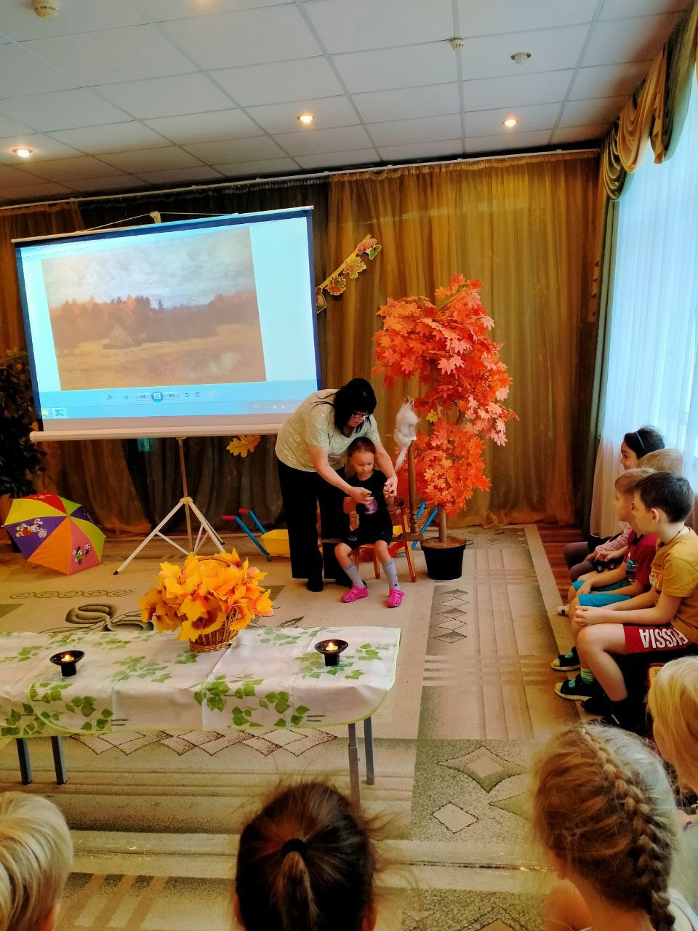
Осень, осень, погоди! И с дождями не спеши, Дай еще нам лета, Солнышка и света
В листопаде, яркое, Что за чудо, спросим? - На дары богатое Время года осень .

Slide 7
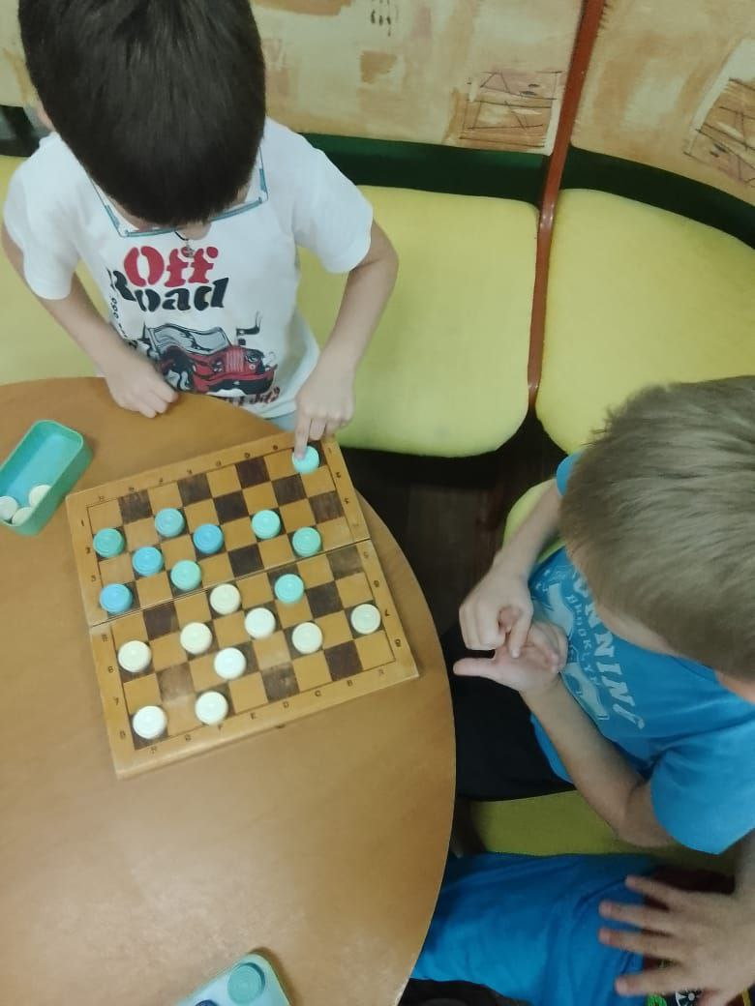
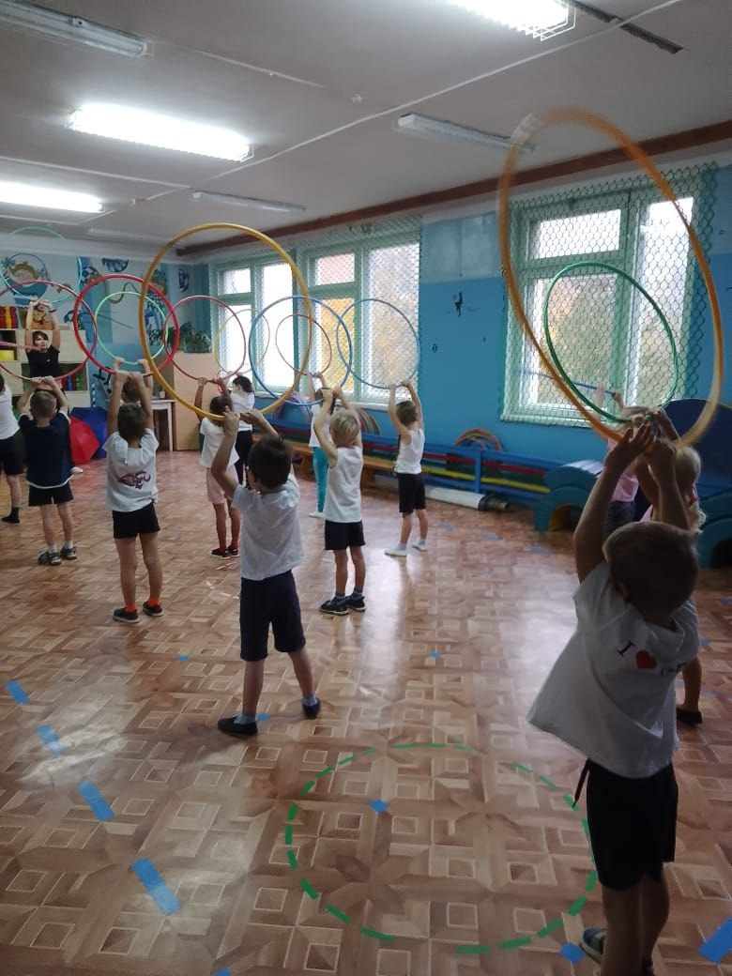
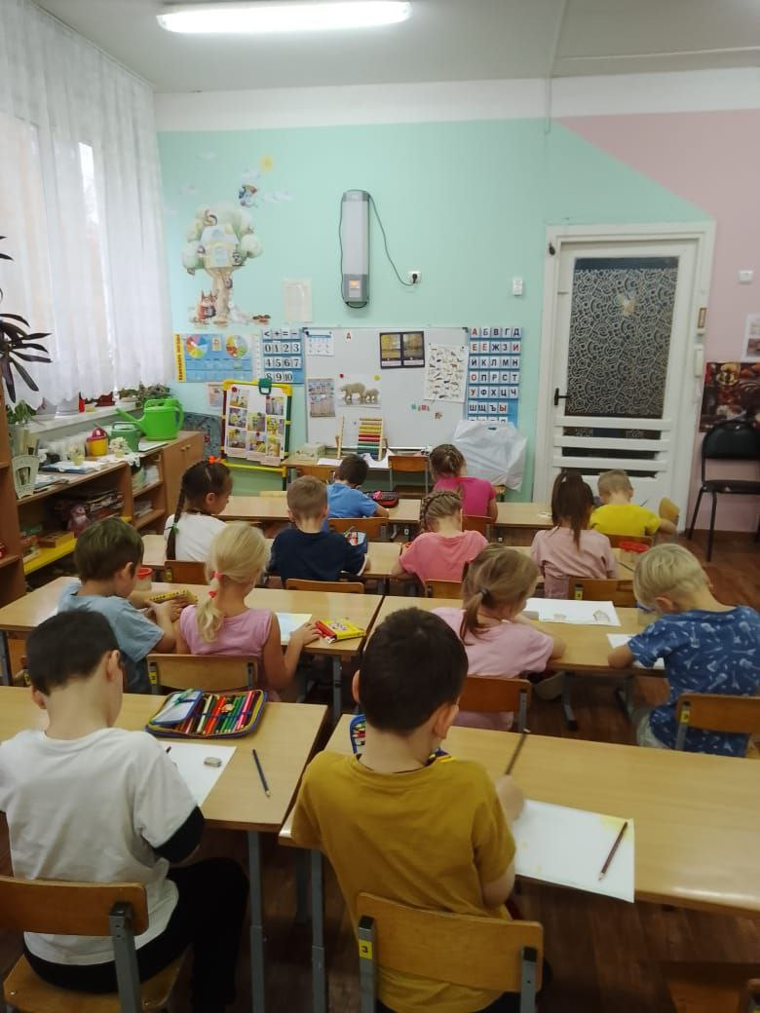
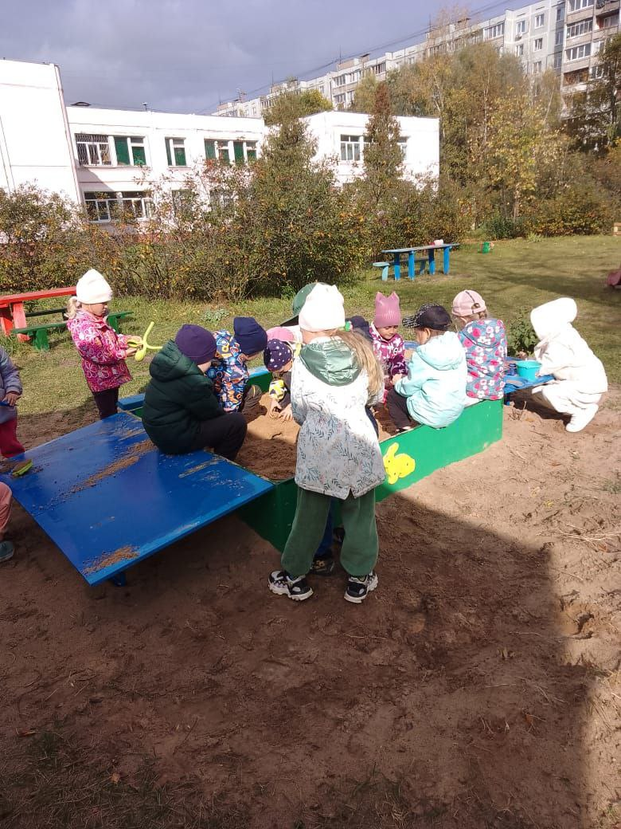
Будни детей.
Здесь мы делаем зарядку, Ложкой правильно едим, Приучаемся к порядку! Детский сад необходим!
Учим мы стихи и песни
В нашей группе дошколят! Места нет для нас чудесней! Чем любимый детский сад!

